Slide 1

Escuela de Informática y Telecomunicaciones
PORTAFOLIO DE TÍTULO
SISTEMA DE GESTIÓN DE FERRETERÍA FERNE
Asignatura : PFT5447-001V
Profesor : Cristian Carreño V.
Alumnos : Braulio Nelson
Franco Urra
Jesús Molina
Pablo Guerra

Slide 2

CONTEXTO
FERNE es una empresa familiar dedicada a la venta de productos de ferretería, orientada al servicio de personas que han obtenido recientemente su propiedad.
En Chile, las construcciones de viviendas han aumentado exponencialmente, generando la necesidad de contar con ferreterías que den solución a los requerimientos básicos de una casa y que estén al lado de sus hogares.
Debido a esto, surge la necesidad de competir con grandes empresas del área, las cuales se han posicionado tanto física como virtualmente en el mercado.

Slide 3

PROPUESTA DE SOLUCIÓN
Desarrollar un sistema de software en ambiente web, que permita optimizar la gestión de la ferretería familiar FERNE y ampliar su posicionamiento en el mercado.
Realizar ventas en el local.
Gestionar la interacción con los proveedores.
Mantenedor tablas maestras base de datos.
Gestionar las ventas tanto en el local como por internet
Servicio de despacho sólo para los clientes de la comuna.
Generación de reportes y estadísticas.

Slide 4

TECNOLOGÍA A UTILIZAR
ASP.NET

Slide 5

PERFILES
ADMINISTRADOR
EMPLEADO
VENDEDOR
CLIENTE
PROVEEDOR

Slide 6
MÓDULOS
Módulos de Registro
Registro de Clientes
Registro de Productos
Registro de Proveedores
Registro de Facturas
Registro de Boletas
Registro de Orden de Compra
Registro de Empleado
Registro de Recepción de Producto
Informes y Estadísticas
Módulos de Administración
Administración de Facturación
Administración de Boleta
Administración de Producto
Administración de Orden de Compra
Módulo de Ventas
Módulo de Mantenimiento

Slide 7
EQUIPO DE DESARROLLO
JEFE DE PROYECTO
ANALISTA PROGRAMADOR
DATABASE ADMINISTRATOR (DBA)
QUALITY ASSURANCE (QA)

Slide 8
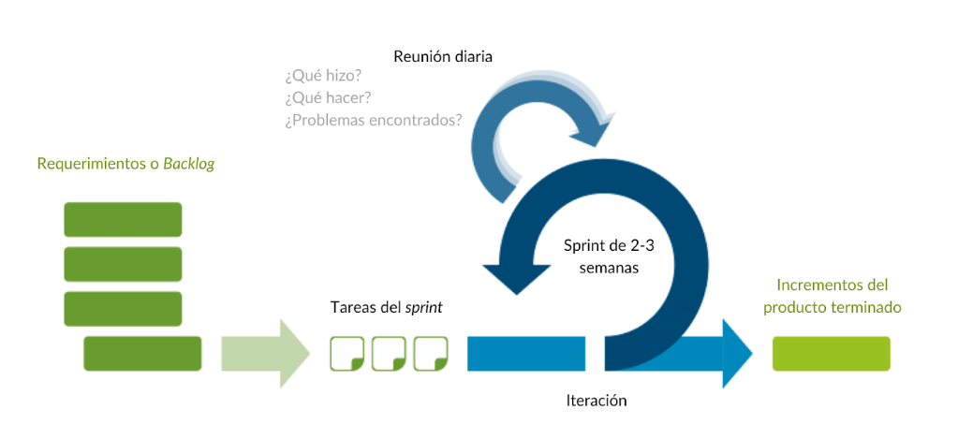
METODOLOGÍA DE TRABAJO - SCRUM

Slide 9
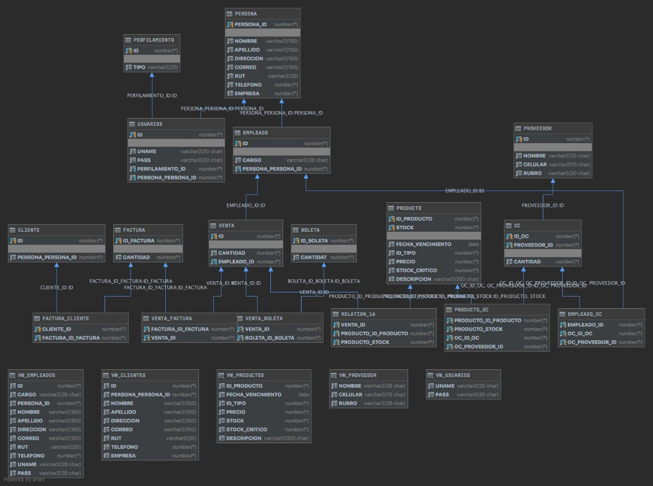
MODELO BASE DE DATOS

Slide 10
EXPLICACION DEL SISTEMA WEB

Slide 11
MOCKUPS WEB
INICIO DE SESIÓN

Slide 12
MOCKUPS WEB
Registro de Clientes

Slide 13
MOCKUPS WEB
Registro de Productos

Slide 14
MOCKUPS WEB
Registro de Proveedor

Slide 15
MOCKUPS WEB
Generar Boleta

Slide 16
MOCKUPS WEB
Generación de Informes

Slide 17
MOCKUPS WEB
Agregar Orden de Compra

Slide 18
MOCKUPS WEB
Registro de Empleados

Slide 19
MOCKUPS WEB
Interfaz de Compra

Slide 20
DEMOSTRACION DEL SISTEMA
A Continuación se presenta el producto final del Software de Gestión de la Ferretería FERNE.
Muchas gracias por ver esta presentación

